Slide 1
ExpAnalyzer
Ver：1.0.0

Slide 2
調査
要件定義
システム
構造設計
基本設計
詳細設計
コーディング
動作検証
■用語と変数名
・用語：大当り
・変数名：Hit
→初当たり：FirstHit
→大当りステータス：HitStatus
etc.
・用語：確変(確率変動)
・変数名：Probability Variation
→確変大当り：ProbVarHit
Tool：ExpAnalyzer Creater：Takehiro Somekawa

Slide 3
調査
要件定義
システム
構造設計
基本設計
詳細設計
コーディング
動作検証
■追加ライブラリ
・WinModuleLibrary.dll
→ C:\Users\TakehiroSomekawa\source\repos\ExpAnalyzer\ExpAnalyzer\bin\Debug\WinModuleLibrary.dll
<EPPlus>
・EPPlus.dll
→ C:\Users\TakehiroSomekawa\source\repos\ExpAnalyzer\ExpAnalyzer\bin\Debug\EPPlus.dll
・EPPlus.Interfaces.dll
→ C:\Users\TakehiroSomekawa\source\repos\ExpAnalyzer\ExpAnalyzer\bin\Debug\EPPlus.Interfaces.dll
・EPPlus.System.Drawing.dll
→ C:\Users\TakehiroSomekawa\source\repos\ExpAnalyzer\ExpAnalyzer\bin\Debug\EPPlus.System.Drawing.dll
・Microsoft.IO.RecyclableMemoryStream.dll
→ C:\Users\TakehiroSomekawa\source\repos\ExpAnalyzer\ExpAnalyzer\bin\Debug\Microsoft.IO.RecyclableMemoryStream.dll
Tool：ExpAnalyzer Creater：Takehiro Somekawa

Slide 4
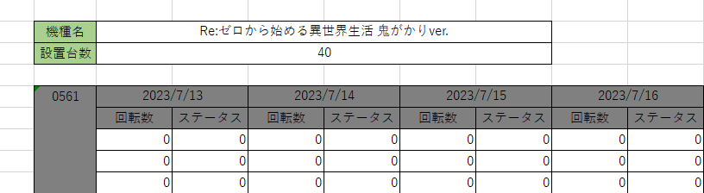
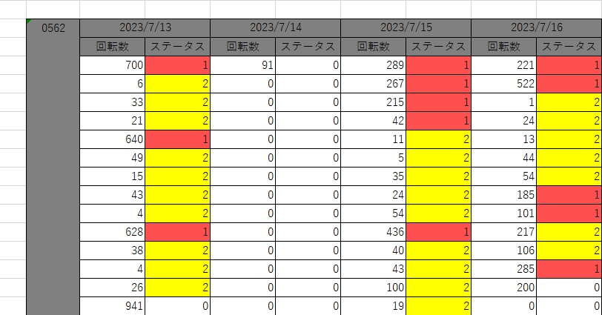
調査
要件定義
システム
構造設計
基本設計
詳細設計
コーディング
動作検証
■入力データ構成
ホールデータ
ClassHallData
クラスで定義
Excelデータ入力様式
ホール(店舗)名
HallName
機種データ
ClassModelData
機種名
ModelName
設置台数
InstallNum
台データ
ClassUnitData
台番号
UnitNum
デイリーデータ
ClassDailyData
日付情報
DateTime
履歴データ
ClassHistoryData
回転数
RotateCount
大当りステータス
HitStatus
Tool：ExpAnalyzer Creater：Takehiro Somekawa

